Slide 1
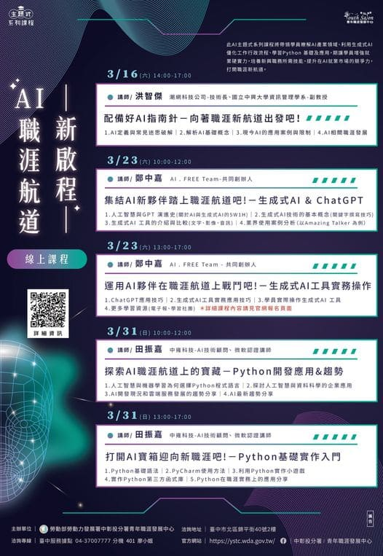
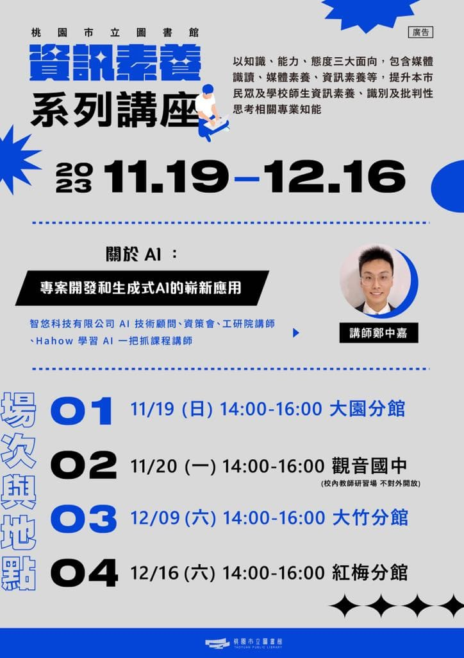


Slide 2
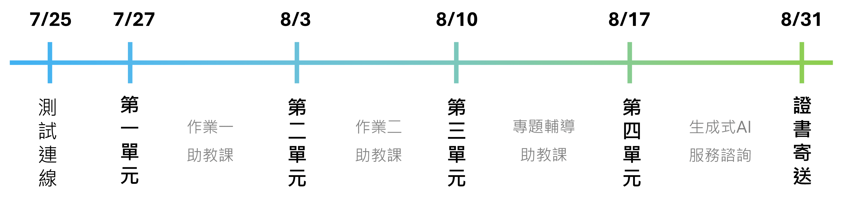
測試連線
第一章節
第二章節
第三章節
第四章節
證書寄送

Slide 3
7/25
測試連線
7/27
第一週課程內容
助教時間 & 作業一
8/3
第二週課程內容
助教時間 & 作業二
8/10
第三週課程內容
助教時間 & 專題輔導
8/17
第四週課程內容
助教時間 & 趨勢討稐

Slide 4


內容相當豐富，課時可再拉長！
By 陳學員
By 陳學員

Slide 5


值得推薦的好課，
含金量高。
By 林學員
By 林學員

Slide 6


學到非常多，每次看都非常有收穫。
By 黃學員
By 黃學員

Slide 7

很棒的課程，謝謝講師與助教們！
By 張學員
By 張學員

Slide 8

非常好的課程，可以多開。
By 李學員
By 李學員

Slide 9

含金量很高，彈藥花點時間消化^^
By 王學員
By 王學員

Slide 10

文件報告自動化
表格數據應用情境
會議流程智能化
自定義虛擬助理
合規評估與分析
ESG 與 AI 整合討論

